Slide 1
清潔案件媒合平台
開發者姓名:吳健均 5590Java全方位Web程式設計師養成班
指導老師:戴玉佩老師、吳修福老師、顏怡宏老師 、潘家羲老師

Slide 2
目錄
開發動機
技術列表
功能清單
網頁DEMO

Slide 3
開發動機
IronCollar
幾乎沒有相關網站
家庭背景

Slide 4










開發工具
前端
後端

Slide 5
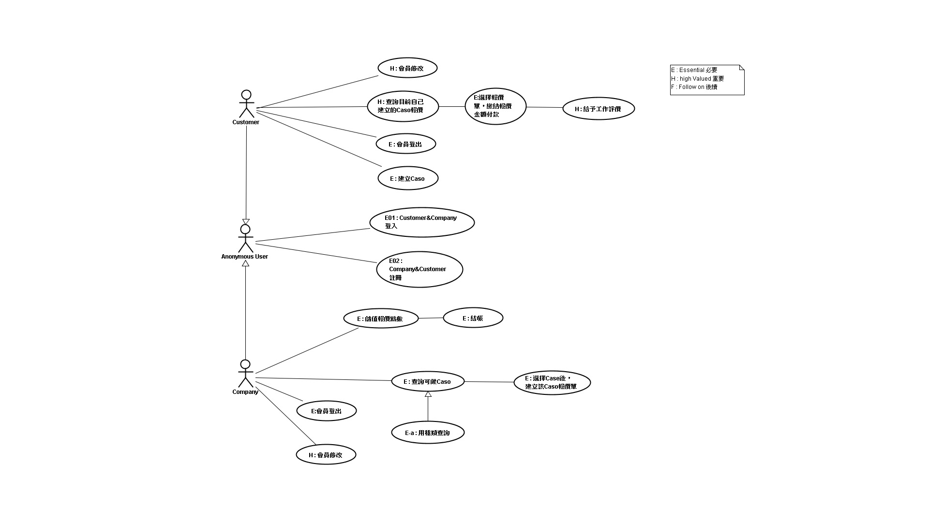
功能清單

Slide 6
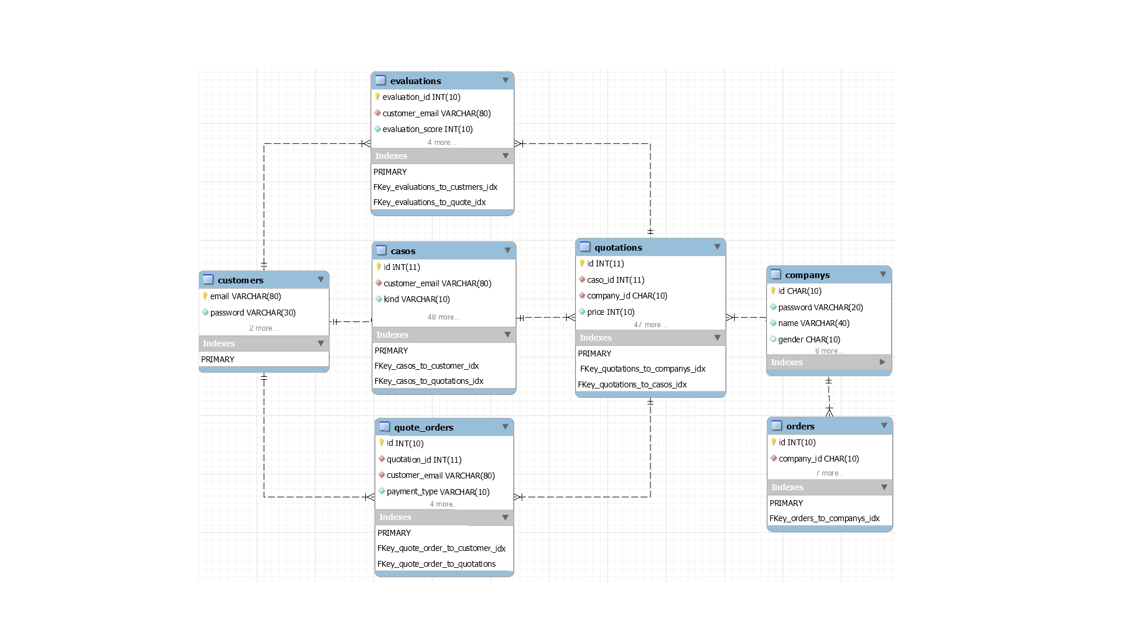
評 價
案 件
報 價 單
顧 客
清 潔 專 家
報 價 單 結 帳
購 買 點 數 結 帳

Slide 7
網頁DEMO
HTTP://user05:8080/ICR/

